Slide 1
Troca de saberes entre a escola e a comunidade: uma análise da Escola Estadual Professor Itan Pereira em Campina Grande-PB
Autores: Noemia Dayana de Oliveira, Rodolfo da Silva Martins, Danielly Silva Gomes, Antônio Augusto S. Gouveia, Silêde Leila O. Cavalcanti e Ângela L. Sousa Quitans.
Campina Grande-PB, 29 de dezembro de 2014

Slide 2
Introdução
A educação tem se valido de inúmeros artifícios para a construção sólida da interação entre a escola e a família, processo que procura intervir positivamente no processo ensino-aprendizagem.

Slide 3
Introdução
Essa relação visa a inserção dos pais e/ou responsáveis no âmbito escolar, onde acontece a formação educacional ampla que envolva várias dimensões do sociocultural.

Slide 4
Objetivos
Apresentar e problematizar o diálogo histórico estabelecido entre a instituição escolar e a família, interrogando como se dá essa relação no âmbito da Escola Estadual Professor Itan Pereira, situada na cidade de Campina Grande-PB.

Slide 5
Metodologia
A investigação foi instrumentalizada a partir de questionários quantitativos direcionados aos sujeitos envolvidos no processo educacional;
Fundamentamos a pesquisa nos estudos feitos por Marli Eliza Dalmazo (1995) e Marcus Vinícius da Cunha (2000).

Slide 6
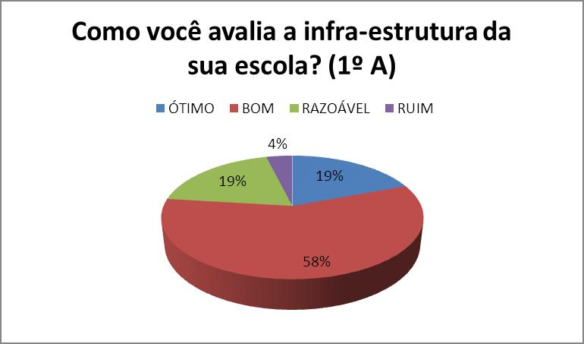
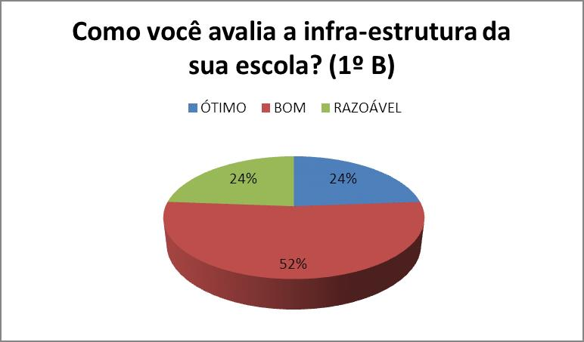
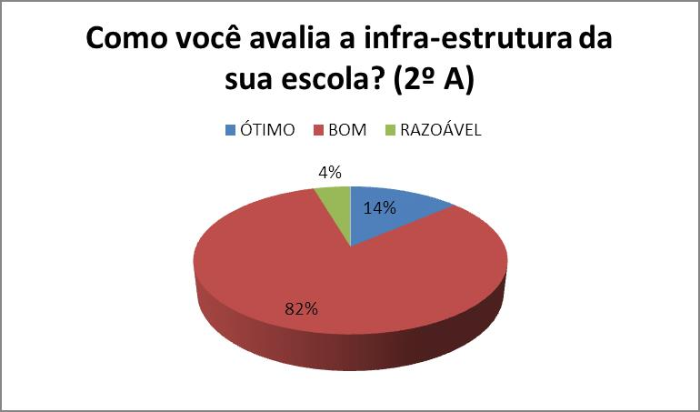
Discussões

Slide 7
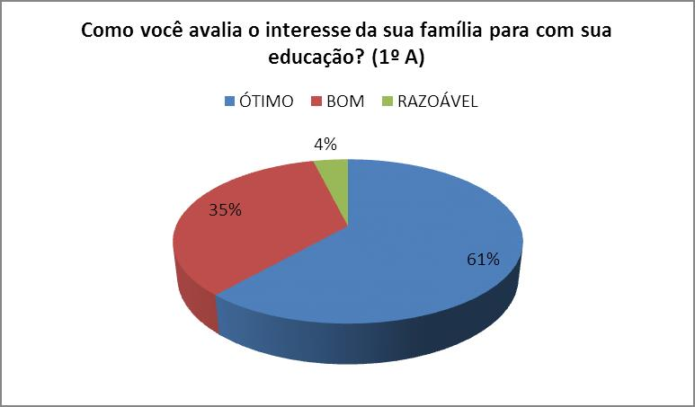
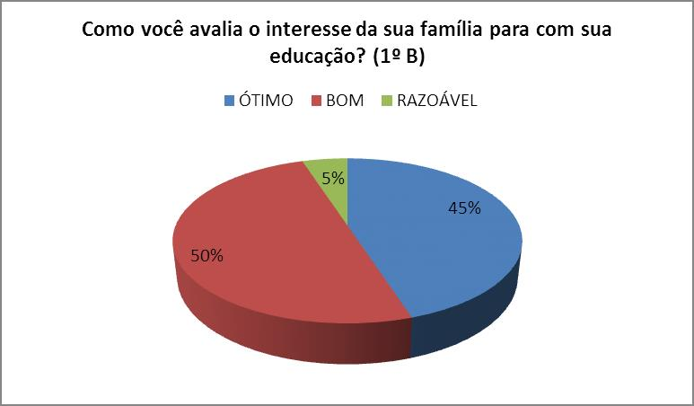
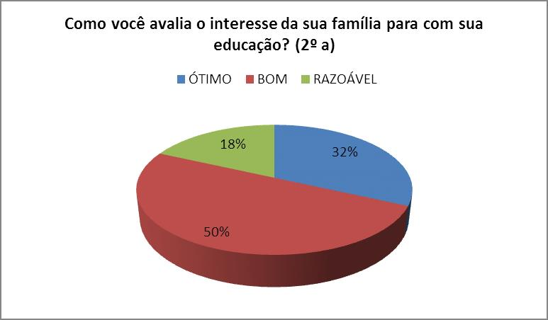
Discussões

Slide 8
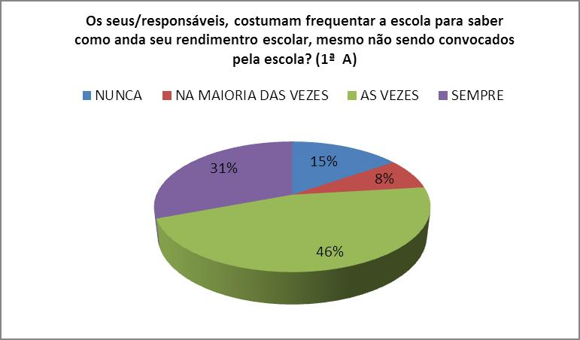
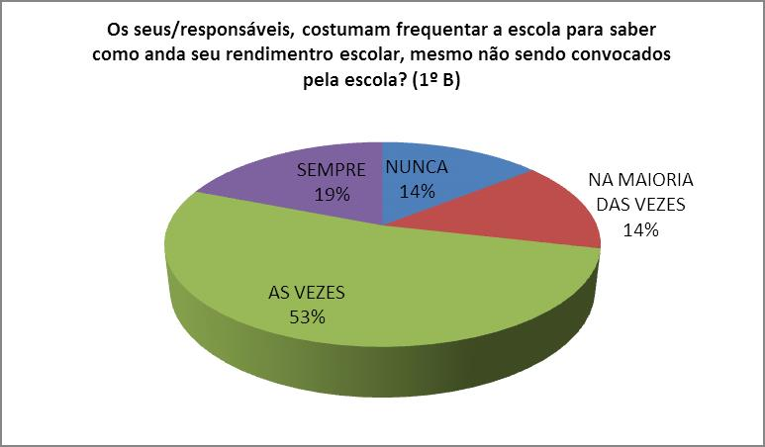
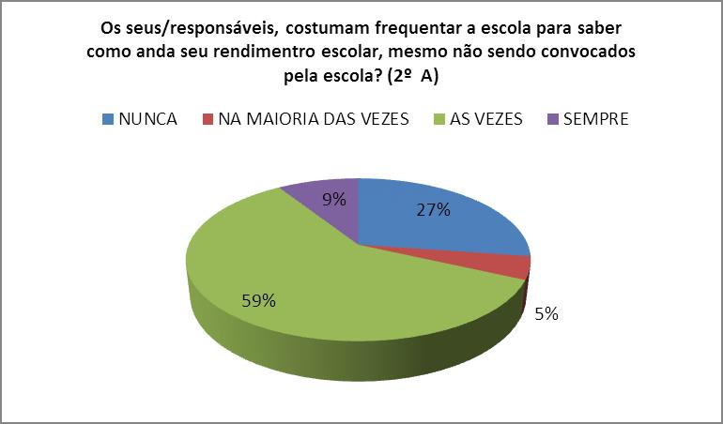
Discussões

Slide 9
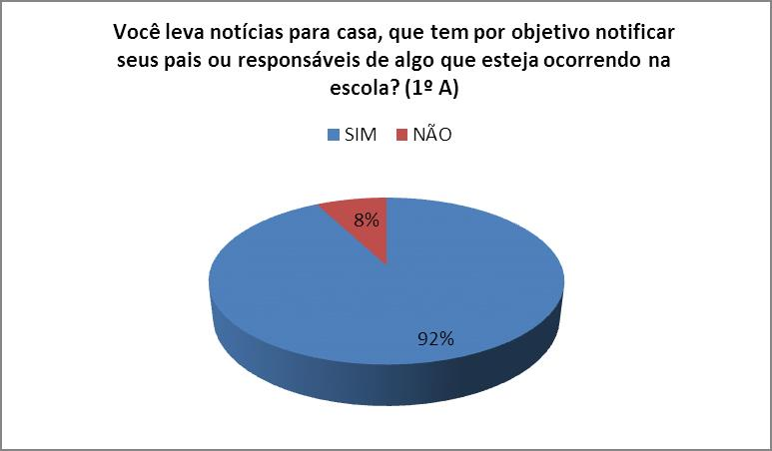
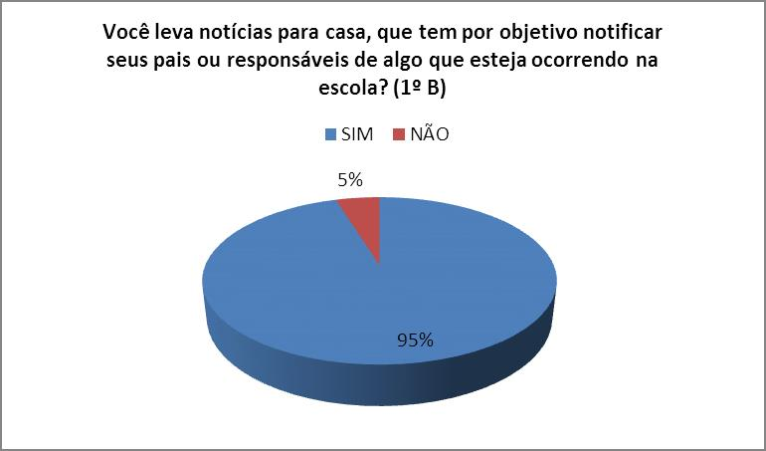
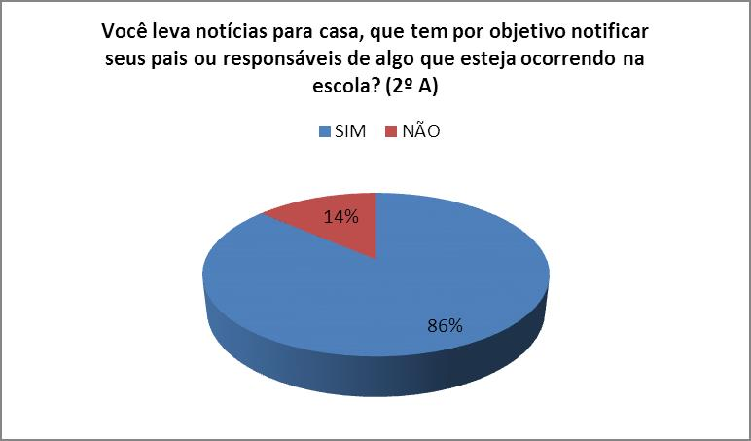
Discussões

Slide 10
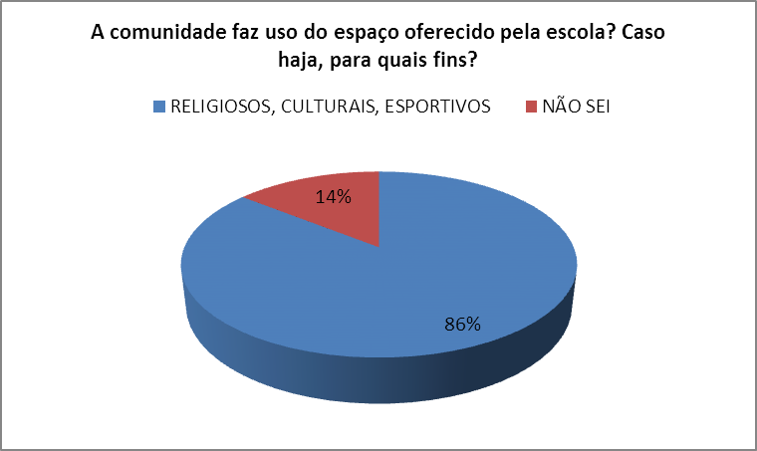
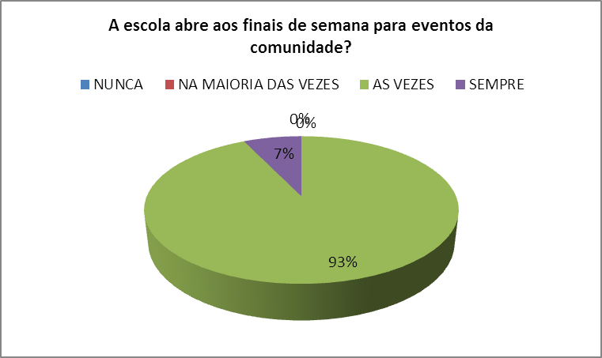
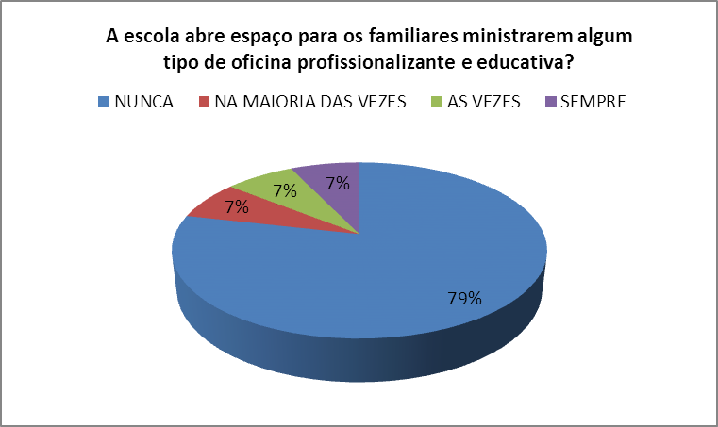
Discussões
Professores/funcionários

Slide 11
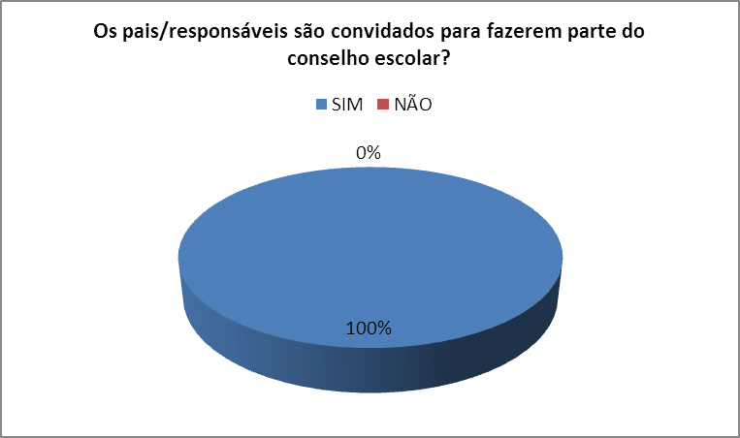
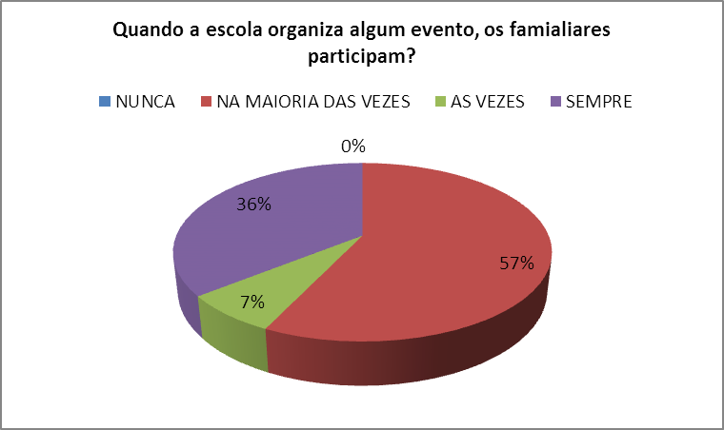
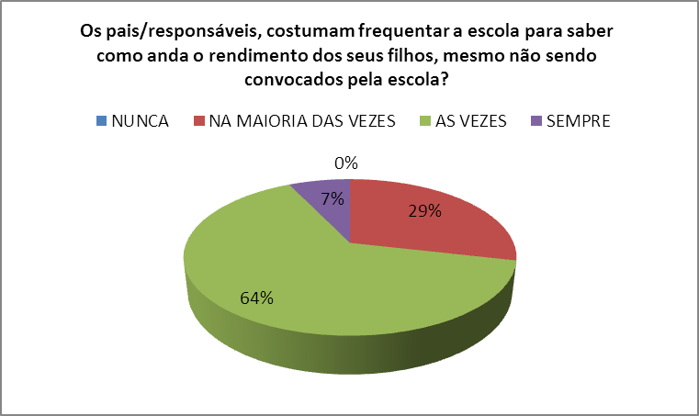
Discussões
Professores/funcionários

Slide 12
Conclusão
Os dados coletados nos apontam para uma incipiente abertura por parte da escola, bem como uma tímida comunicação e participação da comunidade com a Escola Estadual Professor Itan Pereira.

Slide 13
Referências
ANDRÉ, Marli Eliza Afonso de. Etnografia da prática escolar. Campinas, SP: Papirus, 1995.
CUNHA, Marcus Vinícius da. A escola contra a família. In: LOPES, Eliana Marta Teixeira; FARIA FILHO, Luciano Mendes; VEIGA, Cynthia Greive. 500 anos de educação no Brasil. 2ª ed. Belo Horizonte: Autêntica, 2000. p. 444-468.

